Slide 1

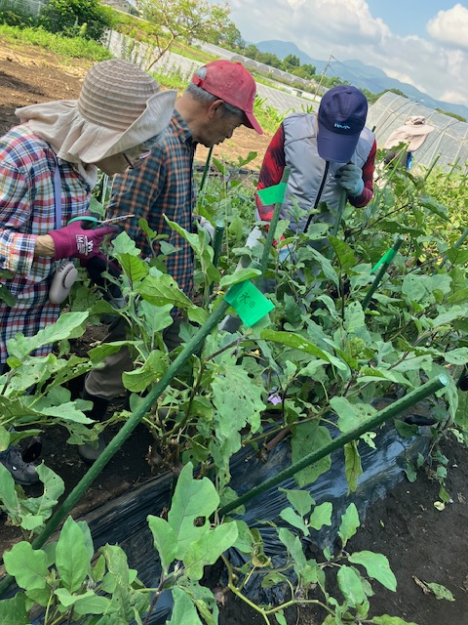




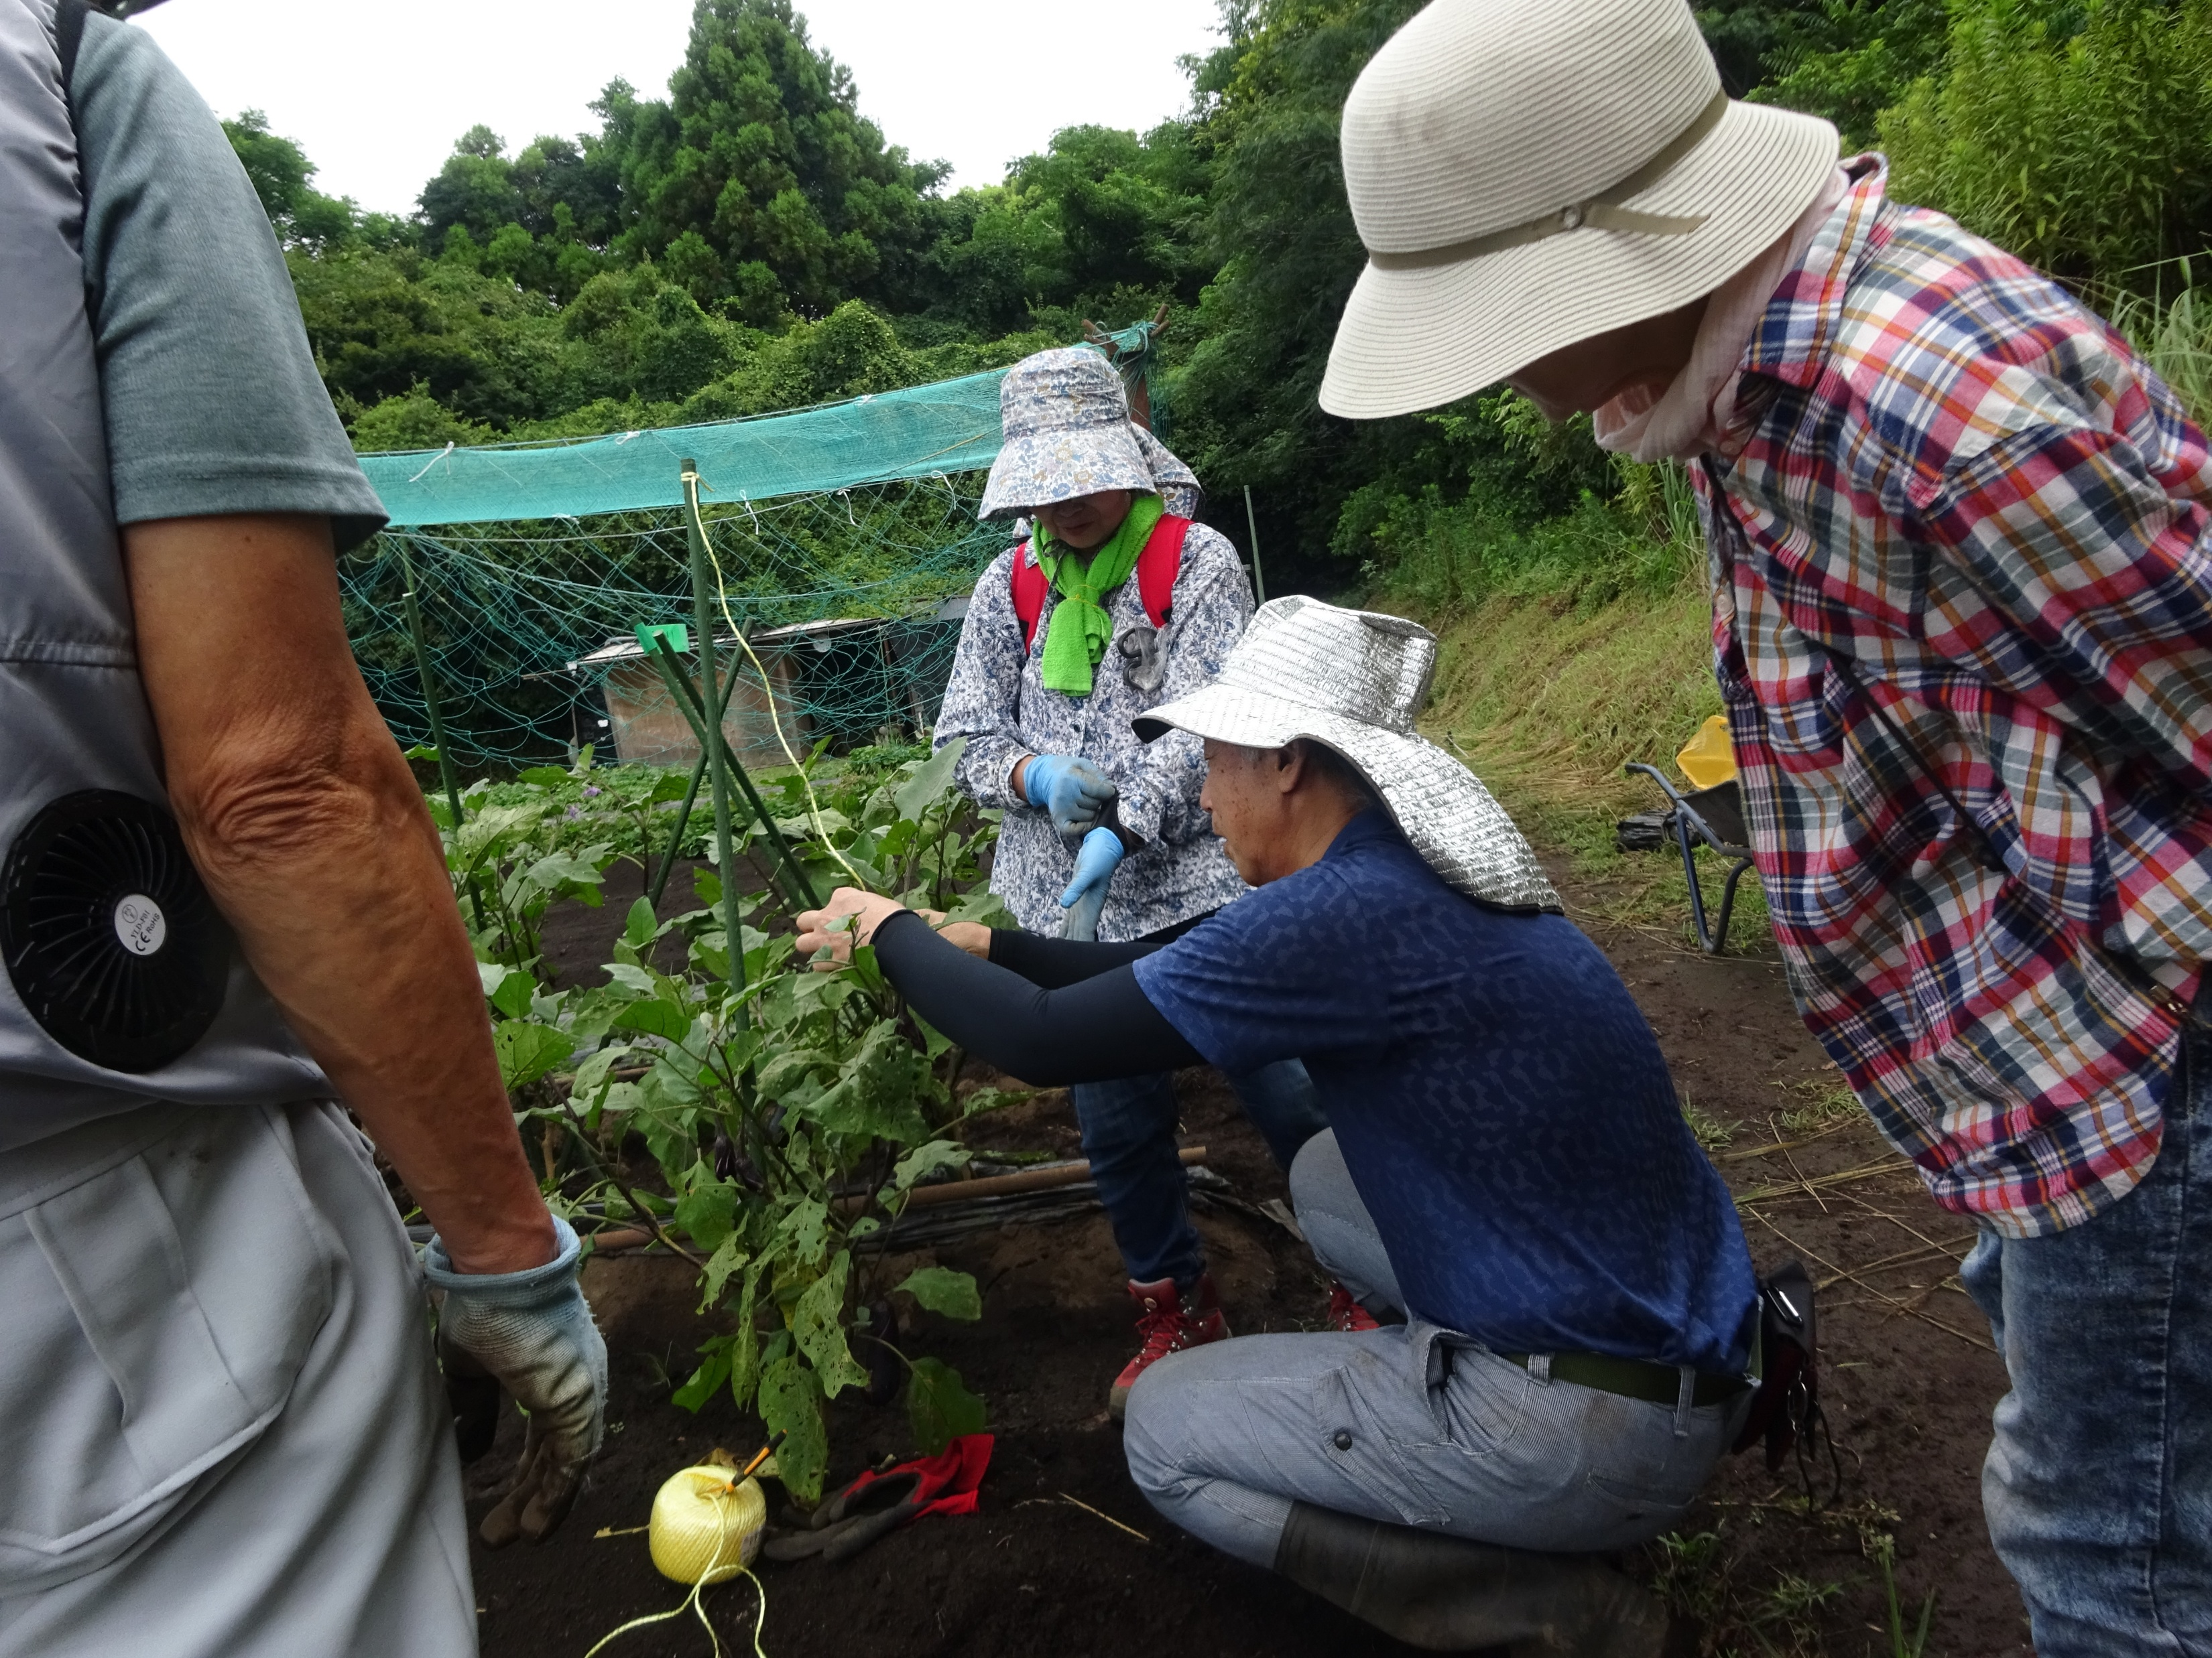
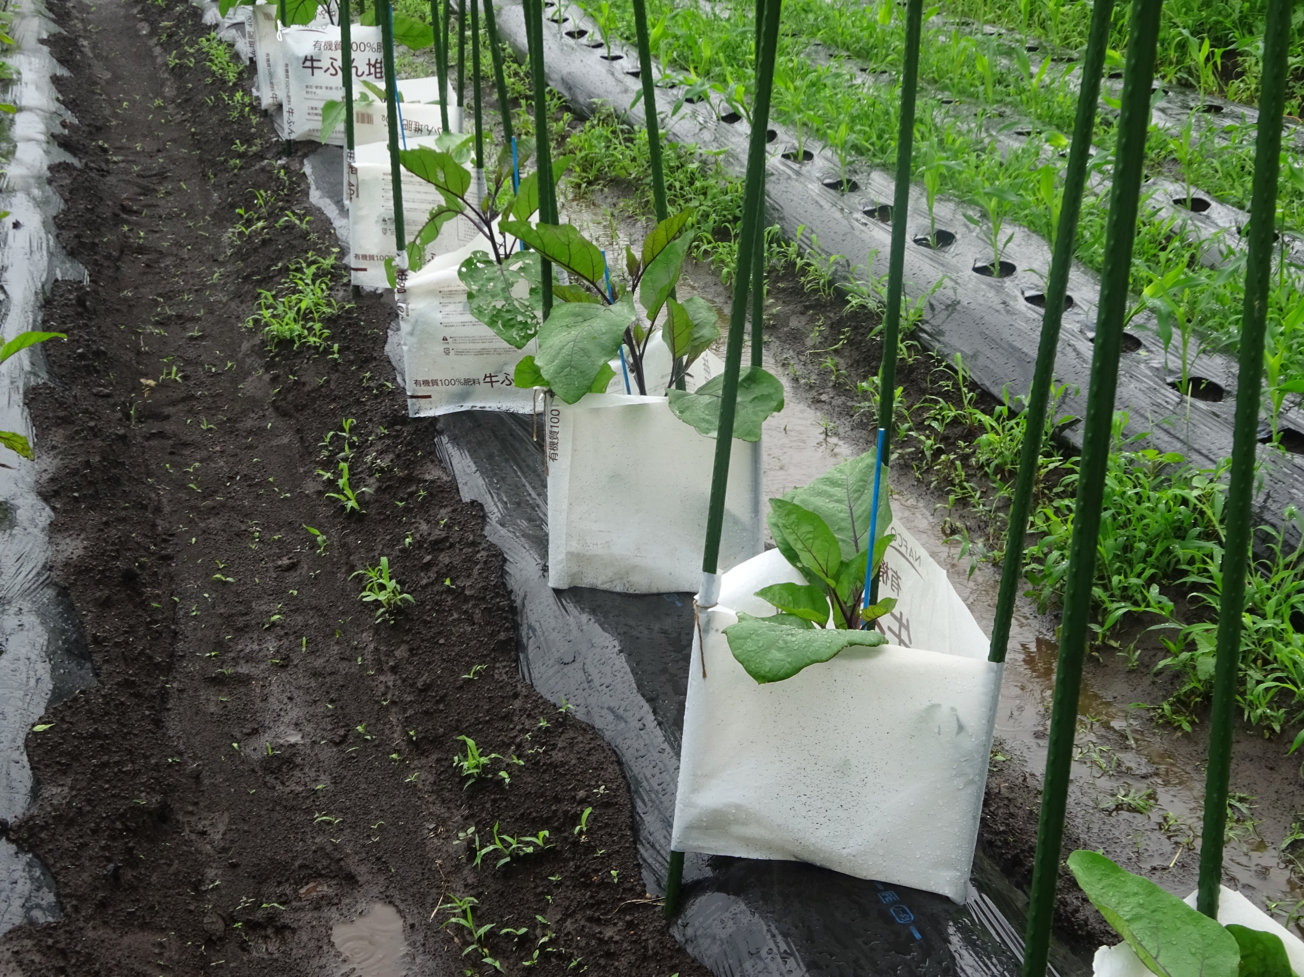

合志市在住
65歳以上の方
定員
15名
高齢者の生きがい健康づくり事業
エンジョイファーム
第1回
講義
4月21日（火）
参加費
500円
※初回のみ
場所
ふれあい館 須屋2251-1
第2回
4月24日（金）
第3～6回 生育状況によって日程が決定します
第2～6回はふれあい館
近くのふれあい農園で開催します
服装
汚れてもよい服装、靴
持ち物
軍手、タオル、帽子、水筒など
土・畝作りから収穫までの一連の作業を体験します！
申し込み・お問い合わせ
合志市社会福祉協議会 地域福祉課 TEL：096-242-7007

